Slide 1
Stad en wijk
Les 2 van 23-5-2024

Slide 2
Programma
Nog wat info van vorige week: wat kan de aanleiding zijn voor de herinrichting van een gebied?
Nieuwe informatie over participatie: wat bedoelen we daar mee en HOE doe je dat?
Verdelen van 2 opdrachten:
a. Opdracht bij blok 1> bewonersinitiatieven
b. Opdracht bij blok 2 > wat gaan we de volgende week met de bewoners doen?

Slide 3
1. Nog iets van vorige week:

Slide 4
Fysieke en sociale leefbaarheid
Hoe versterk je de fysieke leefbaarheid door de inrichting van een gebied? Criteria uit de Lemon meter:
Hoe versterk je de sociale leefbaarheid door de inrichting van een gebied? Criteria uit de Lemon meter:
Kwaliteit van de woning
Uitstraling van de woningen
Kwaliteit van de woonomgeving
Verlichting
Groenvoorzieningen
Speelvoorzieningen
Aanbod en kwaliteit van voorzieningen
Omgang bewoners
Contacten in de buurt
Belang van contacten in de buurt
Etnische samenstelling
Betrokkenheid van bewoners
Overlast van (het gedrag van) anderen

Slide 5
AANLEIDING 1:
Onderzoek
Uitslag onderzoek voor de binnenstad van Tilburg waarin je ziet hoe de bewoners de leefbaarheid ervaren:
Zoek maar even op:!
NB: er zijn verschillende manieren:
Lemon onderzoek en ook via de Leefbaarometer

Slide 6
AANLEIDING 2
Bewoners willen zelf iets veranderen of verbeteren:
Burgerinitiatieven

Slide 7
Over burgerinitiatieven
Zo zette Bianca een Dierenvoedselbank op in een volkswijk om huisdiereigenaren met financiële problemen te ondersteunen bij het voeden en verzorgen van hun maatjes.
Of namen dorpsbewoners na sluiting van de gemeentelijke sporthal het besluit om er dan maar zelf eentje te laten bouwen en beheren. Gewoon door de gebruikers, de burgers, zelf dus.
En tegenwoordig is ook de digitale buurtwacht op meerdere plekken in het land een feit: een WhatsApp groep die het gevoel van veiligheid in de buurt verhoogt.
Andere voorbeelden van burgerinitiatieven: grote schoonmaakacties, energiecoöperaties, wijkondernemingen, bijeenkomsten voor eenzame ouderen, buurtfeesten enz.
Voor meer informatie en voorbeelden: https://www.lsabewoners.nl/

Slide 8
Opdracht 1:
https://www.nationaleombudsman.nl/nieuws/artikel/2021/burgerinitiatief-wat-is-dat-nou-eigenlijk
Tafel 1: welke platforms van burgerinitiatieven zijn er? Wat doen ze?
Tafel 2: Wat is de rol van de gemeente?
Tafel 3: Als je zelf een idee hebt, wat zijn dan de stappen?
Tafel 4: Hoe zit het met de financiering?
Tafel 5: Welke uitgangspunten voor het gedrag van de overheid bij burgerinitiatieven zijn belangrijk?

Slide 9
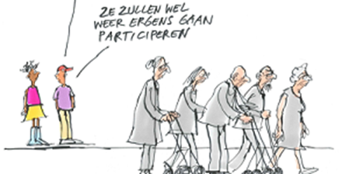
2. Bewonersparticipatie

Slide 11
Kinderen

Slide 12
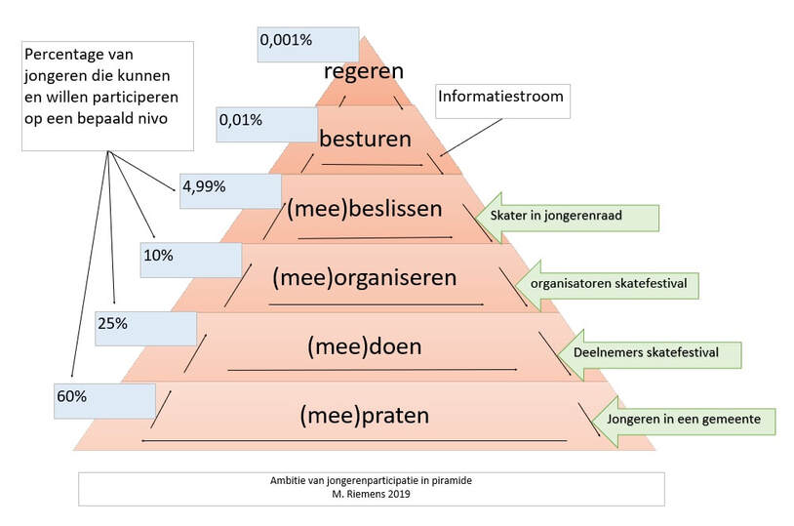
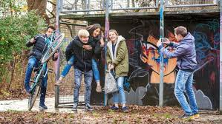
Jongeren

Slide 13
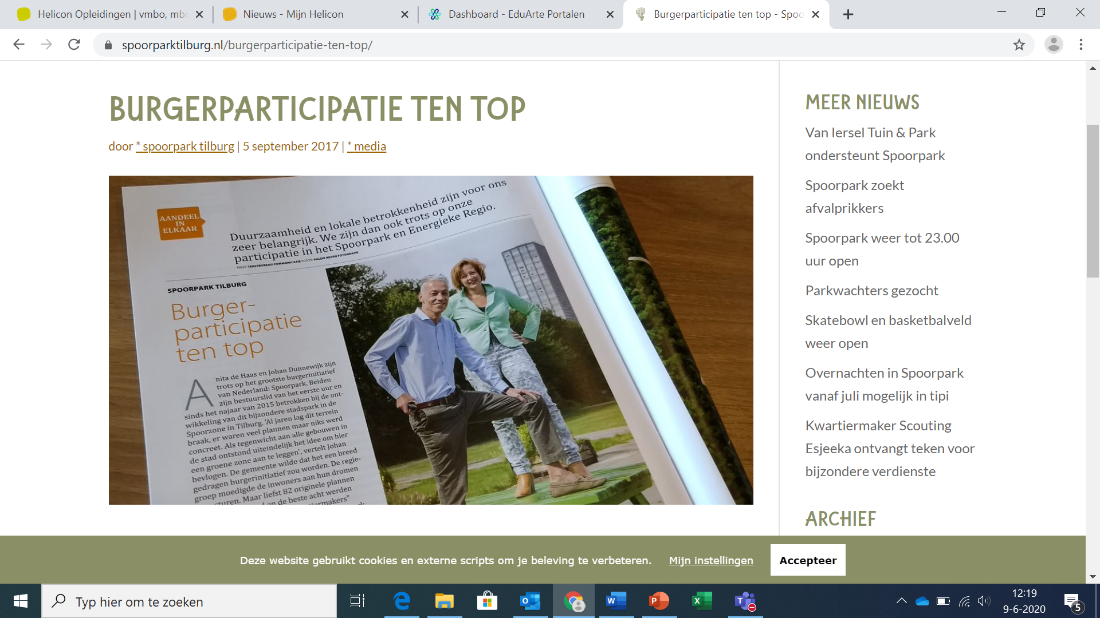
Goed voorbeeld:

Slide 15
Gemeente had geen bestemming voor dit gebied
Met betrokken burgers plannen gemaakt , burgerinitiatief 100%
Financiering deels particulieren en groter deel door gemeente
https://www.youtube.com/watch?time_continue=12&v=uZ_bor50EgU&feature=emb_logo

Slide 16
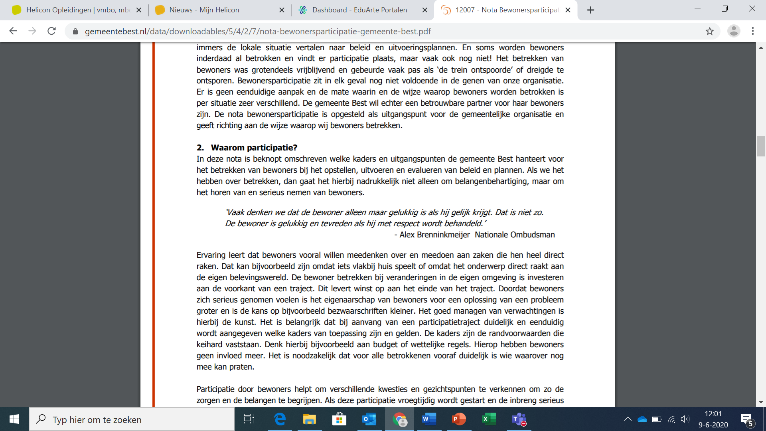
Waarom wil een Gemeente bewoners betrekken?!

Slide 17
Hoe worden bewoners betrokken:

Slide 18
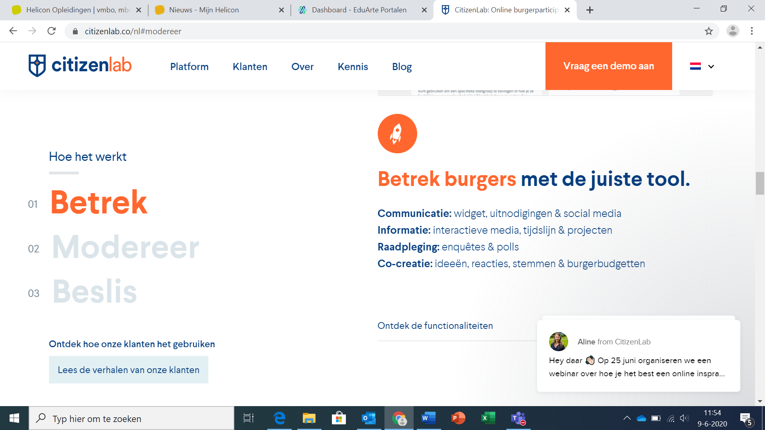
Gebruik maken van allerlei tools:

Slide 19
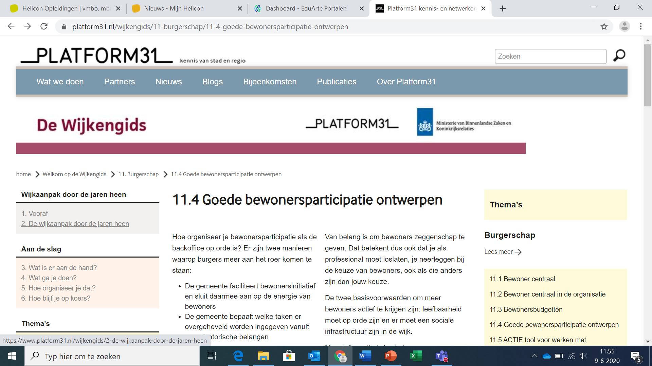
Er zijn veel organisaties die participatie onderzoeken en ondersteunen:

Slide 20
Werkvormen voor participatie: hoe doe je dat?!

Slide 21
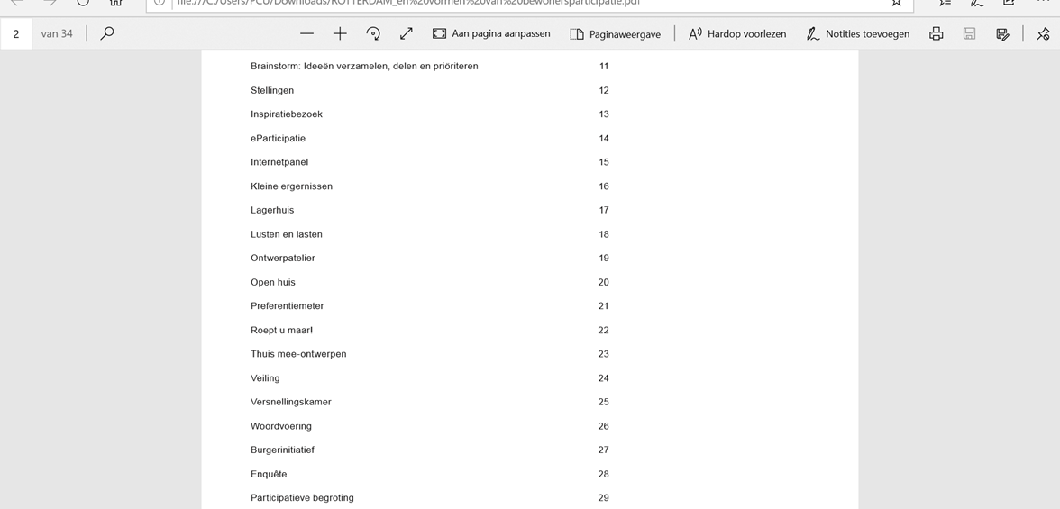
Werkvormen: zie de link in Wiki bij les 2!

Slide 22
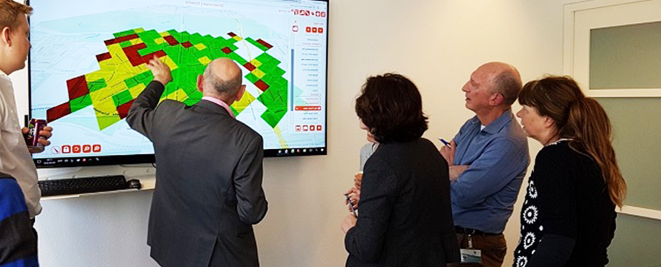

Slide 23
Opdracht 2
Volgende week komen een aantal bewoners; de gebruikers van jullie herinrichtingsgebied.
Wat willen jullie met hen bespreken? Wat wil je weten? Hoe gaan jullie dat aanpakken?
Neem daar de volgende vragen mee:
De doelgroep: welke informatie kunnen jullie bij hen halen?
In welke mate willen jullie deze doelgroep betrekken (denk aan de ladder)? Alleen maar advies of ook mee-ontwerpen of zelfs iets beslissen?
Welke werkvormen passen hierbij en willen jullie gaan inzetten?
Gebruik de tijd om een goed plan te maken; we presenteren die dadelijk om er zo samen 1 programma van te maken voor volgende week donderdag.
Gebruik de tips verderop in deze presentatie
als hulpmiddel!

Slide 24
Een interview?
Extra info!

Slide 25
Het interview:
Waaruit bestaat een interview?
Ieder interview bestaat grofweg uit drie delen.
Opening
Je begint het gesprek met het uitleggen van het doel: wat je hoopt te weten te komen. Vervolgens stel je de gesprekstijd vast en in het geval van een meer ‘open’ gesprek, bepaal je de thema’s die aan de orde komen. Je begint het interview met een open vraag: een vraag die je niet kan beantwoorden met ja of nee.
Middengedeelte
Met name bij open interviews zul je nu je hoofd er goed bij moeten houden; dit is voor je gesprekspartner het moment om zijn verhaal te vertellen en als interviewer moet je zorgen dat hij niet teveel afwijkt van het centrale gespreksonderwerp. Wanneer de gegeven informatie niet helder is, moet je doorvragen.
Afronding
Wanneer je het gevoel hebt dat je voldoende informatie hebt vergaard over een onderwerp, stel je voor het interview op dit punt af te ronden. Je maakt een samenvatting van de belangrijkste punten.

Slide 26
Interview tips
Vasthouden aan de rode draad in het gesprek
Van tevoren heb je vastgesteld wat je wilt bespreken en welke informatie je wilt achterhalen. In half-gestandaardiseerde en open interviews krijgt je gesprekspartner de ruimte om zijn verhaal te vertellen. Als interviewer moet je tijdens het gesprek het hoofdonderwerp en het gespreksdoel goed in je achterhoofd houden. Wanneer je gesprekspartner teveel van het onderwerp afwijkt, moet jij hem tijdig kunnen bijsturen.
LSD: Luisteren, Samenvatten, Doorvragen
De juiste vragen stellen!
Je verzamelt de meeste informatie door het stellen van open vragen: vragen die je niet met ja of nee kunt beantwoorden. Door het stellen van open vragen dwing je je gesprekspartner zijn mening over een onderwerp in eigen woorden te formuleren. Je biedt hem de kans zijn ervaringen met jou te delen.
Praktische tips;
Neem aantekeningen/neem het gesprek op
Luister intensief
Geef de geïnterviewde tijd om na te denken
Blijf objectief, wees sympathiek

Slide 27
Dat was het weer voor deze week!
Succes met de opdracht en fijne week nog.

